Slide 1

Doe mee met Imani

Slide 2
Groep 1 en 2
1. Wie is Imani?

Slide 3

Les1: Wie is Imani?
Voorbereiding en benodigdheden
Blauwe tekst: voor de leerkracht
Koffer in de klas (zonder de werkbladen)
Zoek van te voren straatnamen in de buurt op voor de dia ‘wat is er gebeurd!!’
Kopieer voor ieder kind het werkblad les 1
Zie docentenhandleiding:
Klik door :

Slide 4
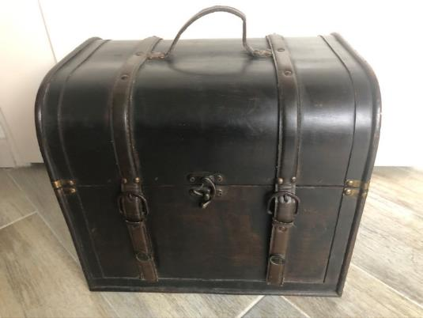
Een koffer in de klas?
* Zet de koffer in de klas

Slide 5
Mijn vader was ook postbode. Hij zag er wel een beetje anders uit dan ik. Kijk, hier zie je hem.
Welke verschillen zien jullie tussen mijn vader en mij?
TOEN:
NU: Mijn vader is natuurlijk ouder dan ik, maar niemand weet hoe oud hij nu precies is! Hoe oud denken jullie dat hij is?
Haha, hij is net zo oud als zijn kleine teen!!

Slide 6
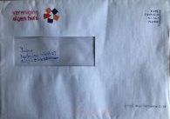
Toen en nu
toen
nu
1
2

Slide 7
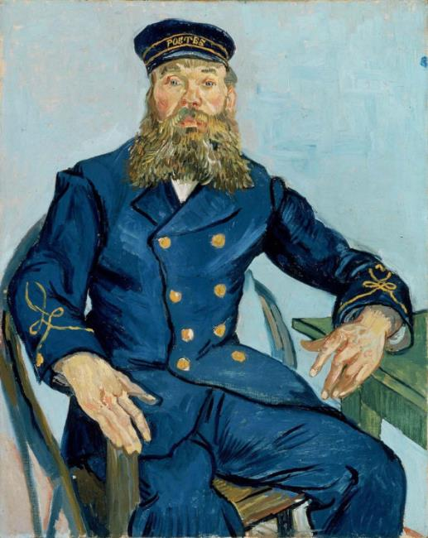
Welke verschillen zie je?

Slide 8
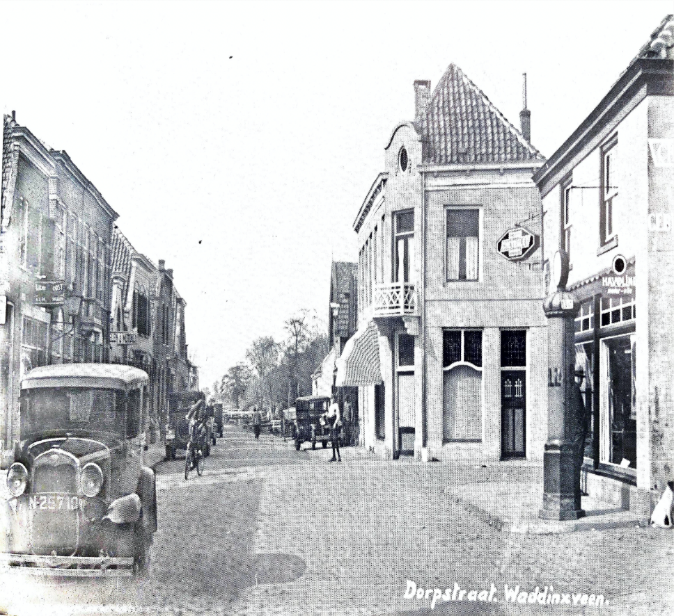
Wie kent de Dorpsstraat?

Slide 9
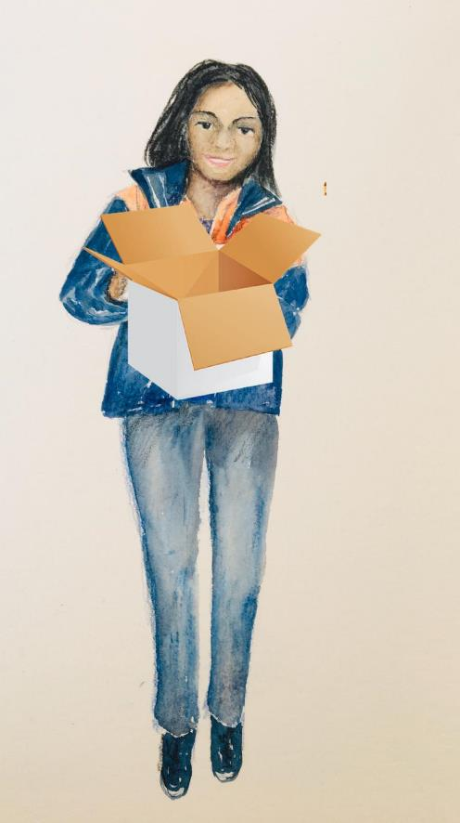
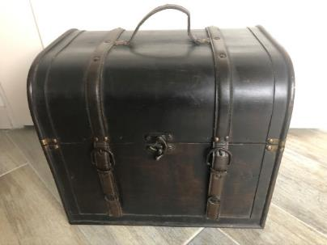
Wat is er gebeurd!!
Maar nu heb ik een probleem!
Ik hoop dat jullie me kunnen helpen.
Wat moeten we nu met de pakjes? Alles ligt door elkaar!
Hebben jullie een idee?

Slide 10
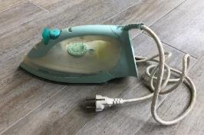
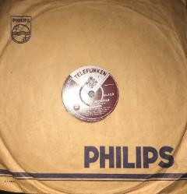
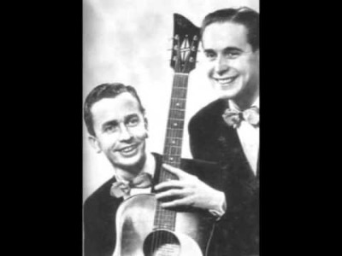
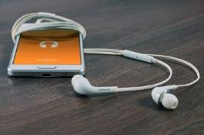
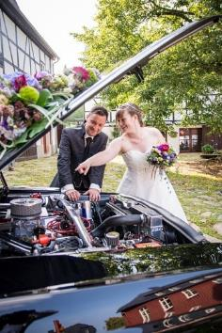
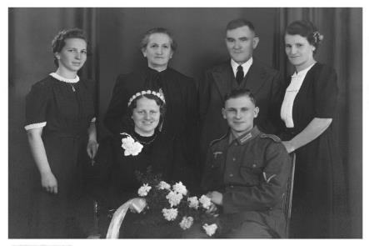
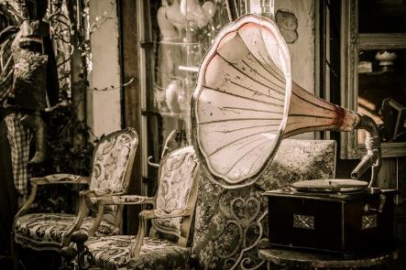
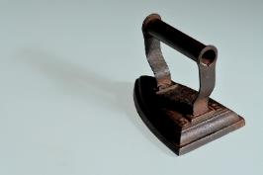
Wat een rommeltje!
Onderzoek de kapotte doosjes: voor wie waren ze eigenlijk?
Vergelijk de afbeeldingen en sorteer ze op toen en nu.
Doe de strijkbouten in de hele
doosjes voor verzending.
Voor wie zal welk pakketje zijn?

Slide 11
Doe het nu zelf
* deel het werkblad les 1 uit.
Oma Tol en Lars zijn vast blij dat jullie hun pakjes weer in orde hebben gemaakt.
Ik heb nog meer plaatjes voor jullie! Zoek op het werkblad de plaatjes die bij elkaar horen. Zet een lijn tussen die plaatjes en schrijf in het hokje erbij of het van toen of nu is.

Slide 12
Groep 1 en 2
2. Hoe komt ons pakje in
Gouda?

Slide 13

Les 2: Hoe komt ons pakje in Gouda?
Voorbereiding en benodigdheden
Blauwe tekst: voor de leerkracht
Print voor ieder kind werkblad les 2
Zie docentenhandleiding:
Klik door:

Slide 14
Les 2: Hoe komt ons pakje in Gouda?
Ik zal het pakje naar Lars brengen. Ik loop er wel even heen. Hij woont aan de Nesse en ik weet natuurlijk precies waar dat is. Hij zal blij zijn als zijn pakje toch nog gebracht wordt. Het pakje met de spulletjes van vroeger moet naar oma Tol. Zij woont in Gouda.
Hoe zorgen we dat het pakje bij haar terecht komt? Wie heeft een idee?

Slide 15
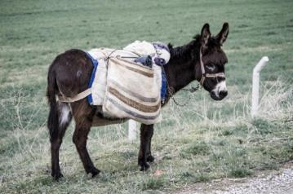
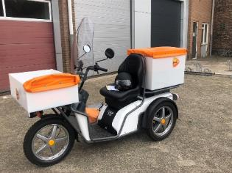
Oma Tol, de post en het pakketje
1
2

Slide 16
Vroeger

Slide 17
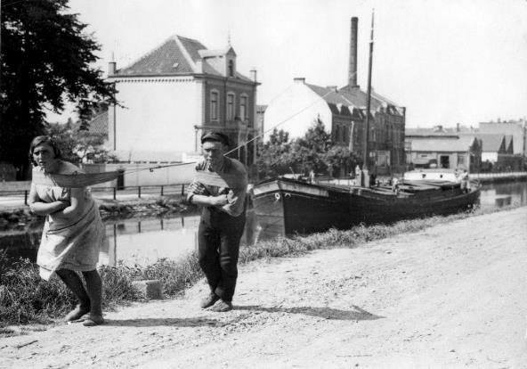

Slide 18
Onze Gouwe

Slide 19
Tot slot een raadsel
Het jaagpad werd vroeger gebruikt. Ik heb dat niet meegemaakt. Dat is te lang geleden. Zo oud ben ik nog niet.
Hoe oud denken jullie dat ik, Imani, ben?
Zo oud als mijn handen, maar niet als mijn tanden!

Slide 20
Zoek de weg en puzzel met letters
* Deel werkblad les 2 uit
Zoek een weg en maak deze rood
van Waddinxveen naar Gouda
van Waddinxveen naar Rotterdam
van Gouda naar Rotterdam
Zoek een weg over water en maak deze blauw
van Waddinxveen naar Gouda
van Waddinxveen naar Rotterdam
van Gouda naar Rotterdam

Slide 21
Groep 1 en 2
3. Maak muziek met Imani
muziekles

Slide 22

Les 3: Maak muziek met Imani
Voorbereiding en benodigdheden
Blauwe tekst: voor de leerkracht
Zie docentenhandleiding:
Klik door :
Zorg dat je het liedje ‘Grote klokken zeggen’ kent.
De instrumenten zijn een suggestie: kijk wat er op school aanwezig is. Zorg wel dat er voldoende instrumenten beschikbaar zijn met ongeveer hetzelfde geluid.
Voorbeeld:

Slide 23
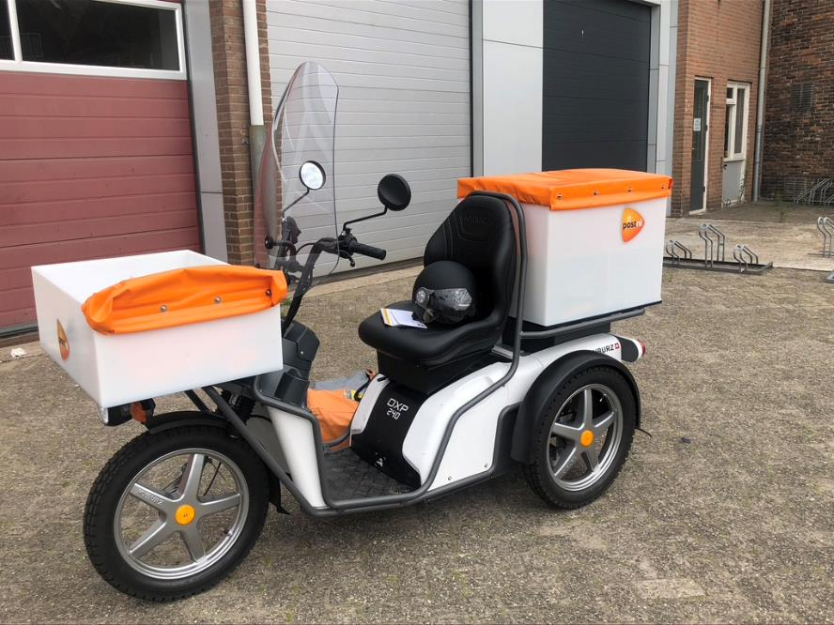
Wie kan het horen?

Slide 24
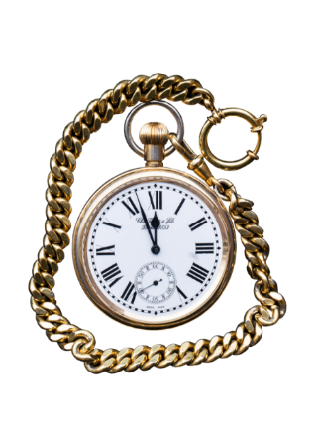
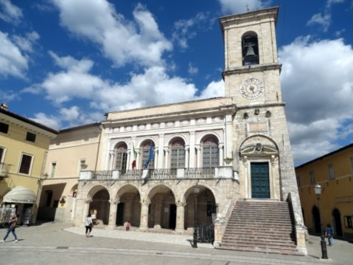
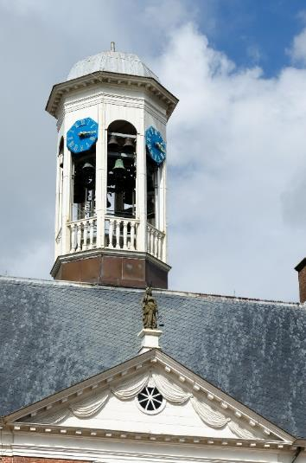
Klokken en bellen!

Slide 25
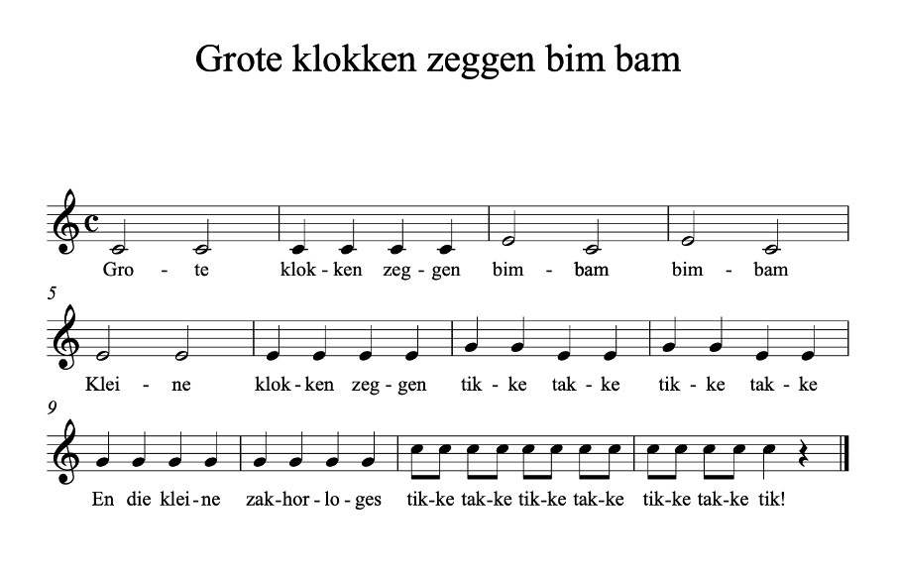

Bim Bam

Slide 26
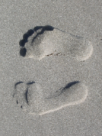
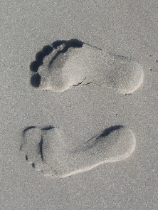
Stampen, klappen en trommelen
Grote klokken zeggen
Kleine klokken zeggen
En die kleine zakhorloges
Zing het lied voor met de bodysounds erbij. Kunnen de kinderen meedoen?
Gaat het goed tegelijk?

Slide 27
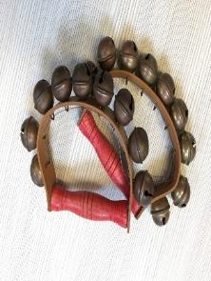
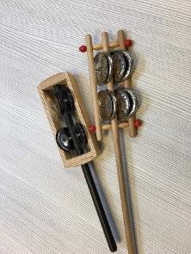
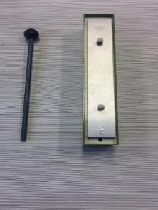
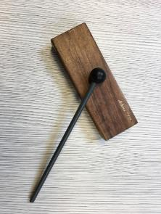
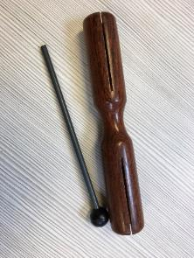
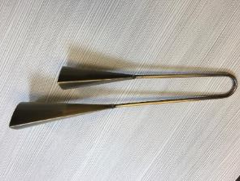
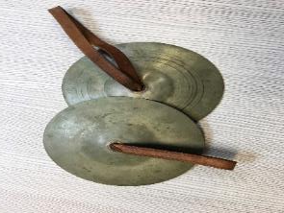
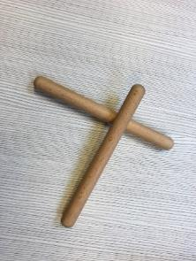
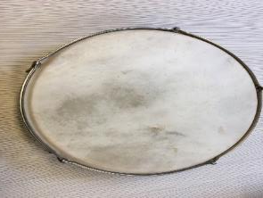
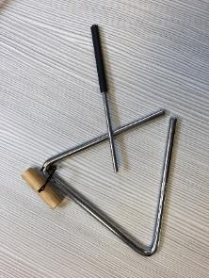
Nu met instrumenten!

Slide 28
Muziek tekenen. Wat zou dit betekenen?
 |  |  |  |  |  |  |  |  |  |  |  |  |  |  |  |  |  | B
BIM |  |  |  |  |  | BAM |  |  |  |  |  | BIM |  |  |  |  |  | BAM
TIK- |  | KE |  | TAK- |  | KE |  | TIK- |  | KE |  | TAK- |  | KE
tik- |  | ke |  | tak- |  | ke |  | tik- |  | ke |  | tak- |  | ke |  | tik- |  | ke |  | tak- |  | ke |  | tik!

Slide 29
We gaan weer zingen!
Grote klokken zeggen:
Kleine klokken zeggen:
En die kleine zakhorloges:

Slide 30

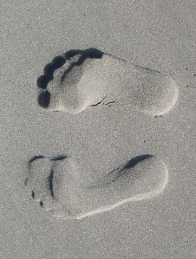

Teken je eigen muziek

Slide 31
Groep 1 en 2
4. Maak je eigen postzegel
les beeldend

Slide 32
Les 4: Maak je eigen postzegel
Voorbereiding en benodigdheden
Blauwe tekst: voor de leerkracht
Zie docentenhandleiding:
Klik door :
Voor ieder kind een half A4
HB potlood
Kleurpotloden

Slide 33

Een brief, een enveloppe en een …….

Slide 34
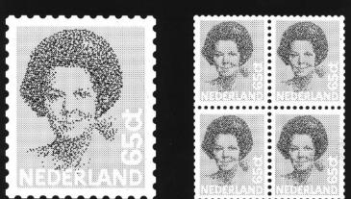
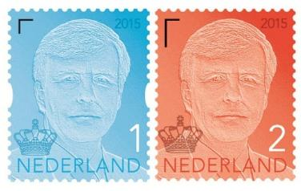
Hoe zagen postzegels er vroeger uit?
Hoe zien postzegels er nu uit?

Slide 35
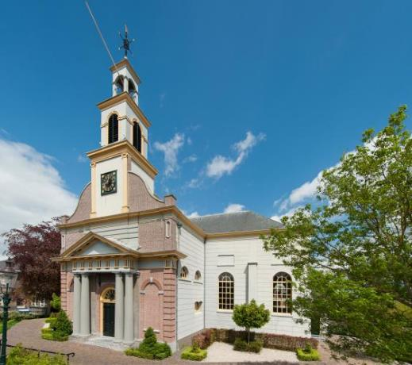
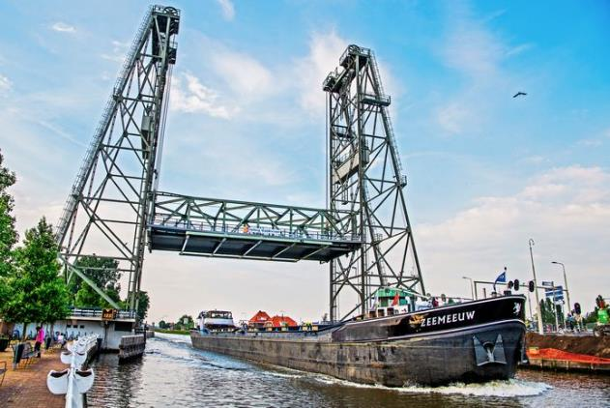
Bedenk je eigen postzegel

Slide 36
Nu zelf aan de slag

